Slide 1
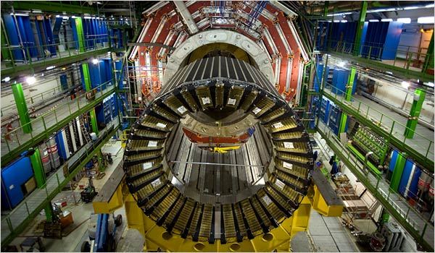
Électrosim
DANIEL THIBODEAU
GABRIEL BOIVIN
FRANCIS VALOIS
Valerio Mezzanotti pour le The New York Times
(http://www.nytimes.com/2007/05/15/science/15cern.html?pagewanted=all)

Slide 2
Contexte
Simulation d’une alimentation des électroaimants d’un accélérateur de particules
Alimentation des électroaimants du BOOSTER

Slide 3
Objectifs

Slide 4
Exigences du client

Slide 5
Méthodologie planifié

Slide 6
Revue de l’art

Slide 7
Diagramme de contexte

Slide 8
Cahier des charges

Slide 9
Registre du risque

Slide 10
Diagramme de Gantt

Slide 11
WBS

